Slide 1
TRƯỜNG TIỂU HỌC ……
CHÀO MỪNG QUÝ THẦY CÔ
VỀ DỰ GIỜ THĂM LỚP
Môn Tự nhiên và Xã hội lớp 3
ÔN TẬP CHỦ ĐỀ THỰC VẬT VÀ ĐỘNG VẬT (T1)
Giáo viên:……………………………………
Lớp: 3

Slide 2
Thứ……ngày…..tháng…..năm…….
TỰ NHIÊN VÀ XÃ HỘI

Slide 3
Thứ……ngày…..tháng…..năm…….
TỰ NHIÊN VÀ XÃ HỘI
ÔN TẬP CHỦ ĐỀ THỰC VẬT VÀ ĐỘNG VẬT (T1)
1. Em đã học được gì về chủ đề Thực vật và động vật.
* Em hãy giới thiệu với các bạn về một số bộ phận của cây và chức năng của chúng.
Rễ cây: hút nước, chất khoáng trong đất để nuôi cây, rễ còn giúp cây bám chặt vào nước
Thân cây: vận chuyển các chất để nuôi cây, thân cây còn giúp nâng đỡ tán, lá, hoa, quả
Lá cây: quang hợp, trao đổi khí và thoát hơi nước
Hoa và quả: Hoa có chức năng tạo thành quả và hạt. Hạt có chức năng mọc thành cây mới.

Slide 4
Thứ……ngày…..tháng…..năm…….
TỰ NHIÊN VÀ XÃ HỘI
ÔN TẬP CHỦ ĐỀ THỰC VẬT VÀ ĐỘNG VẬT (T1)
1. Em đã học được gì về chủ đề Thực vật và động vật.
Hoàn thành sơ đồ phân loại thực vật và động vật theo gợi ý dưới đây
rễ chùm
cây lúa, cây ngô
thân leo
cây mướp, cây bí đao
thân bò
khoai lang, bí ngô

Slide 5
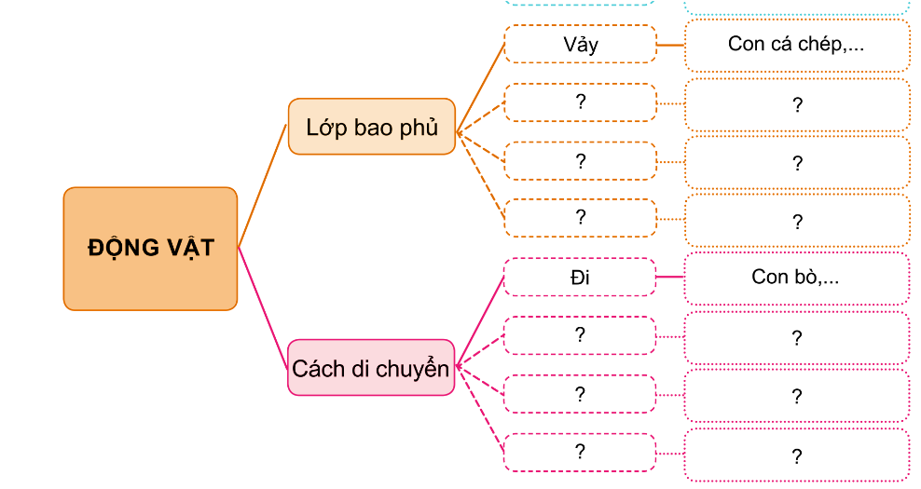
Thứ……ngày…..tháng…..năm…….
TỰ NHIÊN VÀ XÃ HỘI
ÔN TẬP CHỦ ĐỀ THỰC VẬT VÀ ĐỘNG VẬT (T1)
1. Em đã học được gì về chủ đề Thực vật và động vật.
Hoàn thành sơ đồ phân loại thực vật và động vật theo gợi ý dưới đây
vỏ cứng
con tôm, con cua
lông mao
con trâu, con mèo
lông vũ
chim bồ câu, con gà
bơi
cá trắm, cá vàng
bay
con chim
trườn
con trăn

Slide 6
Thứ……ngày…..tháng…..năm…….
TỰ NHIÊN VÀ XÃ HỘI

Slide 7
XIN CHÂN THÀNH CẢM ƠN
QUÝ THẦY CÔ GIÁO VÀ CÁC EM

